Slide 1
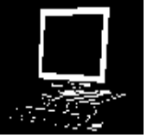
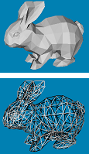
第6章 图
教学内容
6.1 图的定义和基本术语
6.2 图的存储结构
6.3 图的遍历
北京林业大学信息学院

Slide 2
教学目标
1.掌握：图的基本概念及相关术语和性质
2.熟练掌握：图的邻接矩阵和邻接表两种存储表示方法
3.熟练掌握：图的两种遍历方法DFS和BFS
4.掌握：最小生成树的两种算法
北京林业大学信息学院

Slide 3
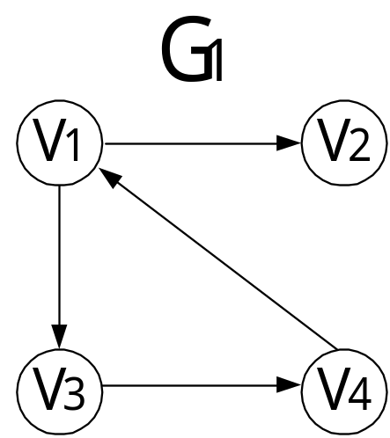
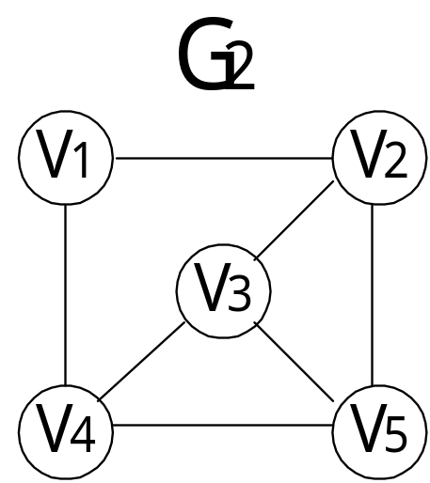
6.1 图的定义和术语
图：Graph=(V,E)
V：顶点(数据元素)的有穷非空集合；
E：边的有穷集合。
无向图：
有向图：
每条边都是无方向的
每条边都是有方向的
北京林业大学信息学院

Slide 4
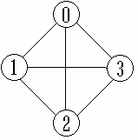
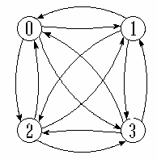
完全图：任意两个点都有一条边相连
无向完全图
有向完全图
n(n-1)/2 条边
n(n-1) 条边
北京林业大学信息学院

Slide 5
稀疏图：有很少边或弧的图。
稠密图：有较多边或弧的图。
网：边/弧带权的图。
邻接：有边/弧相连的两个顶点之间的关系。
存在(v_{i}, v_{j})，则称v_{i}和v_{j}互为邻接点；
存在<v_{i}, v_{j}>，则称v_{i}邻接到v_{j}， v_{j}邻接于v_{i}
关联(依附)：边/弧与顶点之间的关系。
存在(v_{i}, v_{j})/ <v_{i}, v_{j}>， 则称该边/弧关联于v_{i}和v_{j}
北京林业大学信息学院

Slide 6
顶点的度：与该顶点相关联的边的数目，记为TD(v)
在有向图中, 顶点的度等于该顶点的入度与出度之和。
顶点 v 的入度是以 v 为终点的有向边的条数, 记作 ID(v)
顶点 v 的出度是以 v 为始点的有向边的条数, 记作OD(v)
问：当有向图中仅1个顶点的入度为0,其余顶点的入度均为1，此时是何形状？
答：是树！而且是一棵有向树！
北京林业大学信息学院

Slide 7
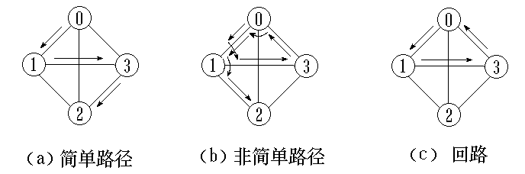
路径：接续的边构成的顶点序列。
路径长度：路径上边或弧的数目/权值之和。
回路(环)：第一个顶点和最后一个顶点相同的路径。
简单路径：除路径起点和终点可以相同外，其余顶点均不相同的路径。
简单回路(简单环)：除路径起点和终点相同外，其余顶点均不相同的路径。
北京林业大学信息学院

Slide 8
连通图（强连通图）
在无（有）向图G=( V, {E} )中，若对任何两个顶点 v、u 都存在从v 到 u 的路径，则称G是连通图（强连通图）。
连通图
非连通图
V0
V1
V0
V1
V4
V2
V3
V4
V3
V2
V5
强连通图
非强连通图
V0
V1
V0
V1
V2
V3
V2
V3
北京林业大学信息学院

Slide 9
权与网
图中边或弧所具有的相关数称为权。表明从一个顶点到另一个顶点的距离或耗费。带权的图称为网。
子图
设有两个图G=（V，{E}）、G1=（V1，{E1}），若V1⊆ V，E1 ⊆ E，则称 G1是G的子图。
例:(b)、(c) 是 (a) 的子图
V0
V1
V0
V1
V0
V1
V2
V2
V2
V3
V4
V3
V4
V3
V4
(a)
(b)
(c)
北京林业大学信息学院

Slide 10
连通分量（强连通分量）
无向图G 的极大连通子图称为G的连通分量。
极大连通子图意思是：该子图是 G 连通子图，将G 的任何不在该子图中的顶点加入，子图不再连通。
非连通图
V0
V1
V4
V3
V2
V5
连通分量
V0
V1
V4
V3
V2
V5
北京林业大学信息学院

Slide 11
有向图G 的极大强连通子图称为G的强连通分量。极大强连通子图意思是：该子图是G的强连通子图，将D的任何不在该子图中的顶点加入，子图不再是强连通的。
强连通分量
V0
V1
V0
V1
V2
V3
V2
V3
北京林业大学信息学院

Slide 12
极小连通子图：该子图是G 的连通子图，在该子图中删除任何一条边，子图不再连通。
生成树：包含无向图G 所有顶点的极小连通子图。生成森林：对非连通图，由各个连通分量的生成树的集合。
V0
V1
V0
V1
V0
V2
V2
V3
V1
V3
V4
V3
V4
V2
V4
连通图 G1
G1的生成树
北京林业大学信息学院

Slide 13
6.2 图的存储结构
顺序存储结构：
数组表示法（邻接矩阵）
链式存储结构：
多重链表
邻接表
邻接多重表
十字链表
重点介绍：
邻接矩阵(数组)表示法
邻接表(链式)表示法
北京林业大学信息学院

Slide 14
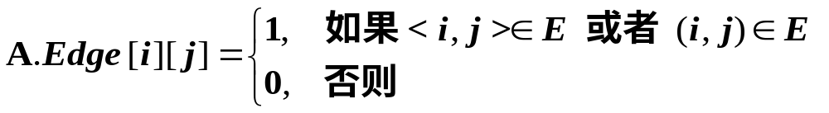
数组（邻接矩阵）表示法
建立一个顶点表（记录各个顶点信息）和一个邻接矩阵（表示各个顶点之间关系）。
设图 A = (V, E) 有 n 个顶点，则图的邻接矩阵是一个二维数组 A.Edge[n][n]，定义为：
北京林业大学信息学院

Slide 15
无向图的邻接矩阵表示法
v1
v2
顶点表：
（ v1 v2 v3 v4 v5 ）
v1
v2
v3
v4
v5
邻接矩阵：
0 0 0 0 0
0 0 0 0 0
0 0 0 0 0
0 0 0 0 0
0 0 0 0 0
0 1 0 1 0
1 0 1 0 1
0 1 0 1 1
1 0 1 0 1
0 1 1 1 0
v3
0 1 0 1 0
1 0 1 0 1
0 1 0 1 1
1 0 1 0 1
0 1 1 1 0
A.Edge =
v4
v4
v5
分析1：无向图的邻接矩阵是对称的；
分析2：顶点i 的度＝第 i 行 (列) 中1 的个数；
特别：完全图的邻接矩阵中，对角元素为0，其余1。
北京林业大学信息学院

Slide 16
有向图的邻接矩阵表示法
顶点表：
( v1 v2 v3 v4 )
v1
v2
邻接矩阵：
0 0 0 0
0 0 0 0
0 0 0 0
0 0 0 0
0 1 1 0
0 0 0 0
0 0 0 1
1 0 0 0
0 1 1 0
0 0 0 0
0 0 0 1
1 0 0 0
v1
v2
v3
v4
A
A.Edge =
v3
v4
注：在有向图的邻接矩阵中，
第i行含义：以结点v_{i}为尾的弧(即出度边）；
第i列含义：以结点v_{i}为头的弧(即入度边）。
分析1：有向图的邻接矩阵可能是不对称的。
分析2：顶点的出度=第i行元素之和
顶点的入度=第i列元素之和
顶点的度=第i行元素之和+第i列元素之和
北京林业大学信息学院

Slide 17
网（即有权图）的邻接矩阵表示法
W_{ij} <vi, vj> 或（vi, vj）∈VR
定义为：
A.Edge[ i ][ j ]=
∞ 无边（弧）
顶点表：
( v1 v2 v3 v4 v5 v6 )
5
邻接矩阵：
5 7
4
8 9
5 6
5
3 1
∞ 5 ∞ 7 ∞ ∞
∞ ∞ 4 ∞ ∞ ∞
8 ∞ ∞ ∞ ∞ 9
∞ ∞ 5 ∞ ∞ 6
∞ ∞ ∞ 5 ∞ ∞
3 ∞ ∞ ∞ 1 ∞
v1
v2
∞ ∞ ∞ ∞ ∞ ∞
∞ ∞ ∞ ∞ ∞ ∞
∞ ∞ ∞ ∞ ∞ ∞
∞ ∞ ∞ ∞ ∞ ∞
∞ ∞ ∞ ∞ ∞ ∞
∞ ∞ ∞ ∞ ∞ ∞
8
4
N.Edge =
N
3
7
9
v3
v6
6
1
5
v5
v4
5
北京林业大学信息学院

Slide 18
邻接矩阵表示法的特点
优点：容易实现图的操作，如：求某顶点的度、判断顶点之间是否有边、找顶点的邻接点等等。
缺点：n个顶点需要n*n个单元存储边;空间效率为O(n²)。 对稀疏图而言尤其浪费空间。
北京林业大学信息学院

Slide 19
邻接表（链式）表示法
对每个顶点v_{i} 建立一个单链表，把与v_{i}有关联的边的信息链接起来，每个结点设为3个域；
头结点
表结点
data | firstarc
adjvex | nextarc | info
数据域，存储顶点v_{i} 信息
链域，指向单链表的第一个结点
邻接点域，表示v_{i}一个邻接点的位置
链域，指向v_{i}下一个边或弧的结点
数据域，与边有关信息（如权值）
每个单链表有一个头结点（设为2个域），存v_{i}信息；
每个单链表的头结点另外用顺序存储结构存储。
北京林业大学信息学院

Slide 20
无向图的邻接表表示
0
1
2
3
4
v₁
v₂
v₃
v₄
v₅
3
1
^
v1
v2
v3
4
2
0
^
v4
4
3
1
^
v4
v5
4
2
0
^
3
2
1
^
注：邻接表不唯一，因各个边结点的链入顺序是任意的
空间效率为O(n+2e)。
若是稀疏图(e<<n²)，比邻接矩阵表示法O(n²)省空间。
TD(Vi)=单链表中链接的结点个数
北京林业大学信息学院

Slide 21
有向图的邻接表表示
邻接表(出边)
逆邻接表(入边)
v1
v2
V₁
2
1
^
V₁
3
^
V₂
^
V2
0
^
V₃
3
^
V3
0
^
v3
v4
V₄
0
^
V4
2
^
空间效率为O(n+e)
出度
入度
度：
OD(Vi)＝单链出边表中链接的结点数
ID(Vi)＝邻接点域为Vi的弧个数
TD(Vi) = OD( Vi ) + I D( Vi )
北京林业大学信息学院

Slide 22
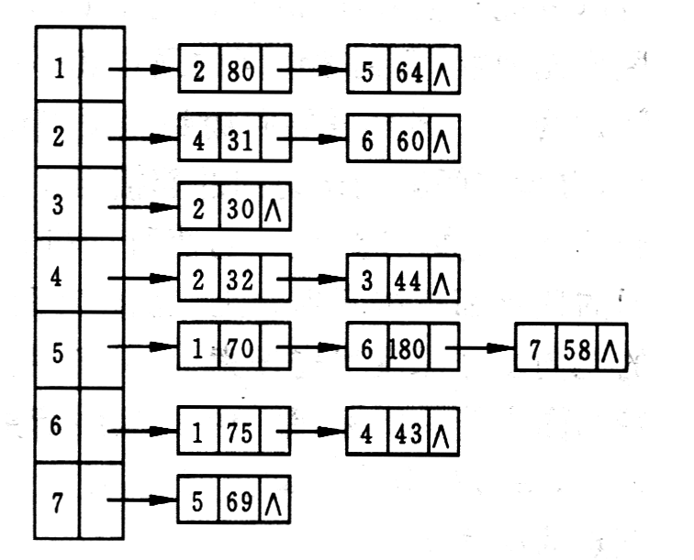
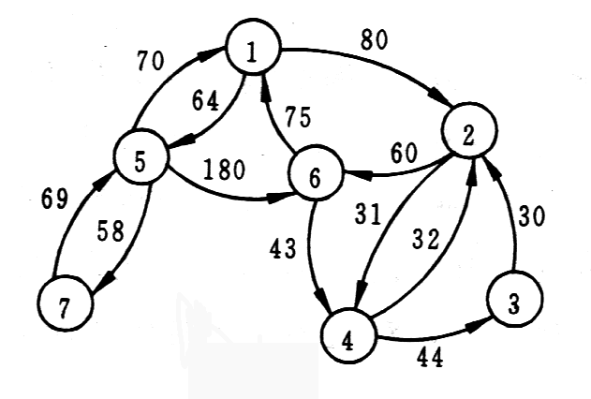
已知某网的邻接（出边）表，请画出该网络。
当邻接表的存储结构形成后，图便唯一确定！
1
80
64
2
5
北京林业大学信息学院

Slide 23
邻接表表示法的特点
优点：空间效率高，容易寻找顶点的邻接点；
缺点：判断两顶点间是否有边或弧，需搜索两结点对应的单链表，没有邻接矩阵方便。
北京林业大学信息学院

Slide 24
邻接矩阵与邻接表表示法的关系
v1
v2
0
v₁
3
1
^
v3
1
v₂
4
2
0
^
v4
v4
v5
2
v₃
4
3
1
^
（ v1 v2 v3 v4 v5 ）
3
v₄
4
2
0
^
v1
v2
v3
v4
v5
0 0 0 0 0
0 0 0 0 0
0 0 0 0 0
0 0 0 0 0
0 0 0 0 0
4
v₅
0 1 0 1 0
1 0 1 0 1
0 1 0 1 1
1 0 1 0 1
0 1 1 1 0
0 1 0 1 0
1 0 1 0 1
0 1 0 1 1
1 0 1 0 1
0 1 1 1 0
3
2
1
^
1. 联系：邻接表中每个链表对应于邻接矩阵中的一行，链表中结点个数等于一行中非零元素的个数。
北京林业大学信息学院

Slide 25
邻接矩阵与邻接表表示法的关系
2. 区别：
① 对于任一确定的无向图，邻接矩阵是唯一的（行列号与顶点编号一致），但邻接表不唯一（链接次序与顶点编号无关）。
② 邻接矩阵的空间复杂度为O(n²),而邻接表的空间复杂度为O(n+e)。
3. 用途：邻接矩阵多用于稠密图；而邻接表多用于稀疏图
北京林业大学信息学院

Slide 26
6.3 图的遍历
遍历定义：从已给的连通图中某一顶点出发，沿着一些边访遍图中所有的顶点，且使每个顶点仅被访问一次，就叫做图的遍历，它是图的基本运算。
遍历实质：找每个顶点的邻接点的过程。
图的特点：图中可能存在回路，且图的任一顶点都可能与其它顶点相通，在访问完某个顶点之后可能会沿着某些边又回到了曾经访问过的顶点。
北京林业大学信息学院

Slide 27
怎样避免重复访问？
解决思路：设置辅助数组 visited [n ]，用来标记每个被访问过的顶点。
初始状态为0
i 被访问，改 visited [i]为1，防止被多次访问
图常用的遍历：
深度优先搜索
广度优先搜索
北京林业大学信息学院

Slide 28
深度优先搜索( DFS － Depth_First Search)
基本思想：——仿树的先序遍历过程。
起点
v1
DFS 结果
v3
v1
→
v2
→
v4
→
v8
→
v2
v5
→
v3
→
v6
→
v7
v4
v5
v6
v7
v8
北京林业大学信息学院

Slide 29
深度优先搜索的步骤
简单归纳：
访问起始点v;
若v的第1个邻接点没访问过，深度遍历此邻接点；
若当前邻接点已访问过，再找v的第2个邻接点重新遍历。
北京林业大学信息学院

Slide 30
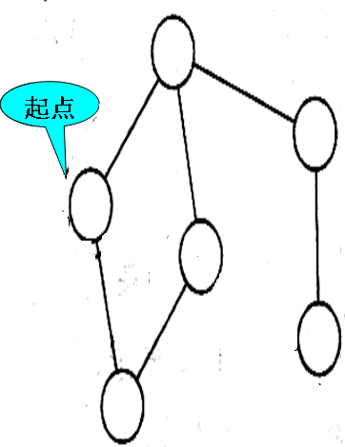
深度优先搜索练习
2→1→3→5→4→6
1
4
2
3
6
5
北京林业大学信息学院

Slide 31
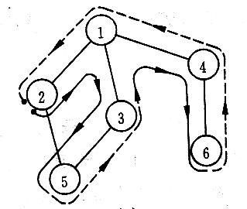
深度优先搜索的步骤
详细归纳：
在访问图中某一起始顶点 v 后，由 v 出发，访问它的任一邻接顶点 w₁；
再从 w₁ 出发，访问与 w₁邻接但还未被访问过的顶点 w₂；
然后再从 w₂ 出发，进行类似的访问，…
如此进行下去，直至到达所有的邻接顶点都被访问过的顶点 u 为止。
起点
北京林业大学信息学院

Slide 32
深度优先搜索的步骤
详细归纳：
接着，退回一步，退到前一次刚访问过的顶点，看是否还有其它没有被访问的邻接顶点。
如果有，则访问此顶点，之后再从此顶点出发，进行与前述类似的访问；
如果没有，就再退回一步进行搜索。重复上述过程，直到连通图中所有顶点都被访问过为止。
起点
2→1→3→5→4→6
北京林业大学信息学院

Slide 33
讨论1：计算机如何实现DFS？
——开辅助数组 visited [n ]！
 | 1 | 2 | 3 | 4 | 5 | 6
1 | 0 | 1 | 1 | 1 | 0 | 0
2 | 1 | 0 | 0 | 0 | 1 | 0
3 | 1 | 0 | 0 | 0 | 1 | 0
4 | 1 | 0 | 0 | 0 | 0 | 1
5 | 0 | 1 | 1 | 0 | 0 | 0
6 | 0 | 0 | 0 | 1 | 0 | 0
辅助数组 visited [n ]
 | 1 | 2 | 3 | 4 | 5 | 6
1 | 0 | 0 | 0 | 0 | 0 | 0
2 | 0 | 0 | 0 | 0 | 0 | 0
3 | 0 | 0 | 0 | 0 | 0 | 0
4 | 0 | 0 | 0 | 0 | 0 | 0
5 | 0 | 0 | 0 | 0 | 0 | 0
6 | 0 | 0 | 0 | 0 | 0 | 0
1
2
3
4
5
6
0
0
0
0
0
0
0
1
0
0
0
0
1
1
0
0
0
0
1
1
1
0
0
0
1
1
1
0
1
0
1
1
1
1
1
0
1
1
1
1
1
1
邻接矩阵
A
起点
DFS 结果
v2→v1→v3→v5→v4→v6
北京林业大学信息学院

Slide 34
讨论2：DFS算法如何编程？
——可以用递归算法！
void DFS(AMGraph G, int v){ //图G为邻接矩阵类型
cout<<v; visited[v] = true; //访问第v个顶点
for(w = 0; w< G.vexnum; w++) //依次检查邻接矩阵v所在的行
if((G.arcs[v][w]!=0)&& (!visited[w])) DFS(G, w);
//w是v的邻接点，如果w未访问，则递归调用DFS
}
北京林业大学信息学院

Slide 35
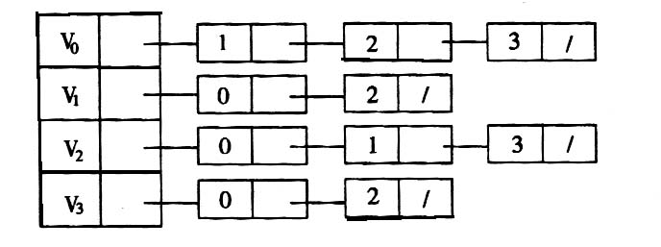
讨论3：在图的邻接表中如何进行DFS？
—照样借用visited [n ]！
0
1
2
3
起点
辅助数组 visited [n ]
DFS 结果
0
1
2
3
0
0
0
0
1
0
0
0
1
1
0
0
1
1
1
0
1
1
1
1
v0 → v1 → v2 → v3
北京林业大学信息学院

Slide 36
DFS算法效率分析
用邻接矩阵来表示图，遍历图中每一个顶点都要从头扫描该顶点所在行，时间复杂度为O(n²)。
用邻接表来表示图，虽然有 2e 个表结点，但只需扫描 e 个结点即可完成遍历，加上访问 n个头结点的时间，时间复杂度为O(n+e)。
结论：
稠密图适于在邻接矩阵上进行深度遍历；
稀疏图适于在邻接表上进行深度遍历。
北京林业大学信息学院

Slide 37
广度优先搜索( BFS － Breadth_First Search)
基本思想：——仿树的层次遍历过程
v1
起点
BFS 结果
v2
v3
v1
→
v2
→
v3
→
v4
v5
v7
v6
v4
→
v5
→
v6
→
v7
→
v8
v8
北京林业大学信息学院

Slide 38
广度优先搜索的步骤
简单归纳：
在访问了起始点v之后，依次访问 v的邻接点；
然后再依次访问这些顶点中未被访问过的邻接点；
直到所有顶点都被访问过为止。
广度优先搜索是一种分层的搜索过程，每向前走一步可能访问一批顶点，不像深度优先搜索那样有回退的情况。
因此，广度优先搜索不是一个递归的过程，其算法也不是递归的。
北京林业大学信息学院

Slide 39
【算法思想】
（1）从图中某个顶点v出发，访问v，并置visited[v]的值为true，然后将v进队。
（2）只要队列不空，则重复下述处理。
① 队头顶点u出队。
② 依次检查u的所有邻接点w，如果visited[w]的值为false，则访问w，并置visited[w]的值为true，然后将w进队。
北京林业大学信息学院
北京林业大学信息学院

Slide 40
【算法描述】
void BFS (Graph G, int v){
//按广度优先非递归遍历连通图G
cout<<v; visited[v] = true; //访问第v个顶点
InitQueue(Q); //辅助队列Q初始化，置空
EnQueue(Q, v); //v进队
while(!QueueEmpty(Q)){ //队列非空
DeQueue(Q, u); //队头元素出队并置为u
for(w = FirstAdjVex(G, u); w>=0; w = NextAdjVex(G, u, w))
if(!visited[w]){ //w为u的尚未访问的邻接顶点
cout<<w; visited[w] = true; EnQueue(Q, w); //w进队
}//if
}//while
}//BFS
北京林业大学信息学院

Slide 41
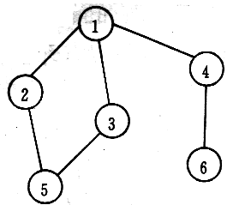
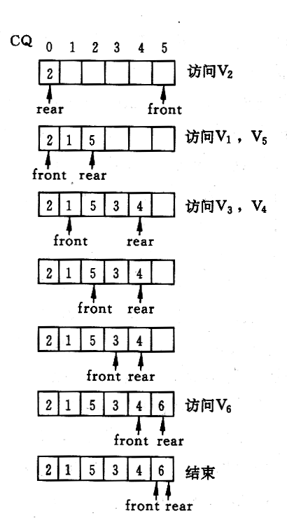
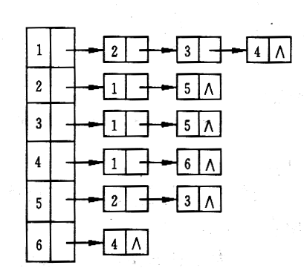
—除辅助数组visited [n ]外，还需再开一辅助队列
讨论1：计算机如何实现BFS？
初始f=n-1,r=0
辅助队列
起点
入队！
邻接表
v2已访问过了
BFS 遍历结果
北京林业大学信息学院

Slide 42
BFS算法效率分析
如果使用邻接矩阵，则BFS对于每一个被访问到的顶点，都要循环检测矩阵中的整整一行（ n 个元素），总的时间代价为O(n²)。
用邻接表来表示图，虽然有 2e 个表结点，但只需扫描 e 个结点即可完成遍历，加上访问 n个头结点的时间，时间复杂度为O(n+e)。
北京林业大学信息学院

Slide 43
DFS与BFS算法效率比较
空间复杂度相同，都是O(n)(借用了堆栈或队列）；
时间复杂度只与存储结构（邻接矩阵或邻接表）有关，而与搜索路径无关。
北京林业大学信息学院

Slide 44
6.4 图的应用
最小生成树
北京林业大学信息学院

Slide 45
最小生成树
极小连通子图：该子图是G 的连通子图，在该子图中删除任何一条边，子图不再连通。
生成树：包含图G所有顶点的极小连通子图（n-1条边）。
V0
V1
V0
V1
V0
V2
V2
V3
V1
V3
V4
V3
V4
V2
V4
连通图 G1
G1的生成树
北京林业大学信息学院

Slide 46
构造最小生成树的准则
必须只使用该网中的边来构造最小生成树；
必须使用且仅使用n-1条边来联结网络中的n个顶点
不能使用产生回路的边
北京林业大学信息学院

Slide 47
如何求最小生成树
Prim（普里姆）算法
Kruskal（克鲁斯卡尔）算法
Prime算法: 归并顶点，与边数无关，适于稠密网
Kruskal算法：归并边，适于稀疏网
北京林业大学信息学院

Slide 48
普里姆算法的基本思想－－归并顶点
设连通网络 N = { V, E }
  1. 从某顶点 u₀ 出发，选择与它关联的具有最小权值的边(u₀, v)，将其顶点加入到生成树的顶点集合U中
  2. 每一步从一个顶点在U中，而另一个顶点不在U中的各条边中选择权值最小的边(u, v),把它的顶点加入到U中
  3. 直到所有顶点都加入到生成树顶点集合U中为止
北京林业大学信息学院

Slide 49
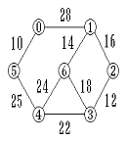
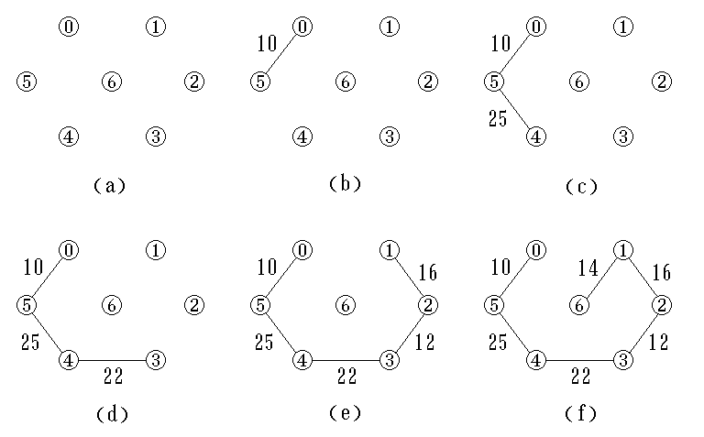
应用普里姆算法构造最小生成树的过程
北京林业大学信息学院

Slide 50
克鲁斯卡尔算法的基本思想－归并边
设连通网络 N = { V, E }
  1. 构造一个只有 n 个顶点，没有边的非连通图 T = { V, ∅ }, 每个顶点自成一个连通分量
  2. 在 E 中选最小权值的边,若该边的两个顶点落在不同的连通分量上，则加入 T 中；否则舍去，重新选择
  3. 重复下去，直到所有顶点在同一连通分量上为止
北京林业大学信息学院

Slide 51
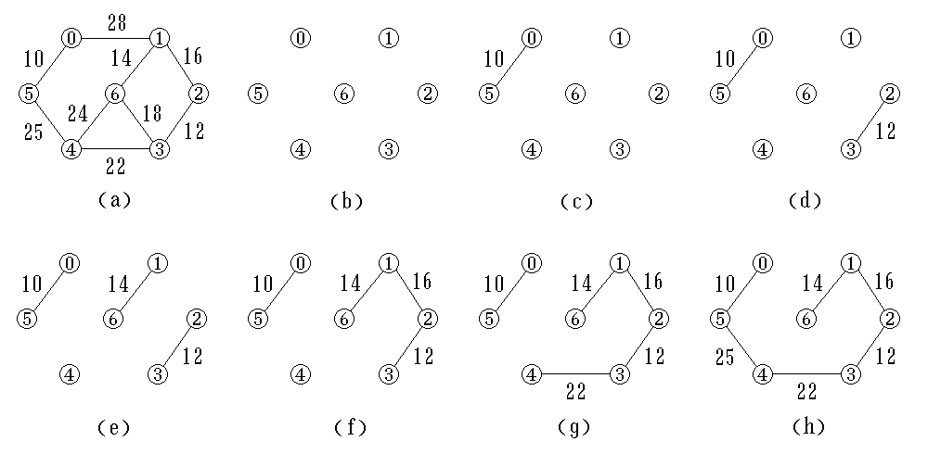
应用克鲁斯卡尔算法构造最小生成树的过程
√
√
√
×
×
√
√
√
北京林业大学信息学院

Slide 52
小结
1.掌握：图的基本概念及相关术语和性质
2.熟练掌握：图的邻接矩阵和邻接表两种存储表示方法
3.熟练掌握：图的两种遍历方法DFS和BFS
4.掌握：最小生成树的两种算法的思想
北京林业大学信息学院

Slide 53
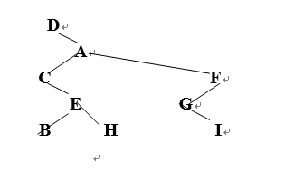
练习1
给定二叉树的两种遍历序列，分别是：
前序遍历序列：D，A，C，E，B，H，F，G，I； 中序遍历序列：D，C，B，E，H，A，G，I，F，
试画出二叉树B，写出其后续遍历序列。并简述由任意二叉树B的前序遍历序列和中序遍历序列求二叉树B的思想方法。
北京林业大学信息学院

Slide 54
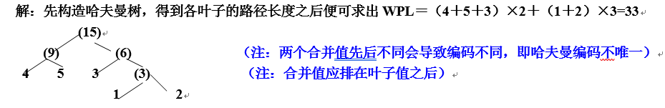
练习2
用5个权值{3, 2, 4, 5, 1}构造的哈夫曼（Huffman）树的带权路径长度。
北京林业大学信息学院

Slide 55
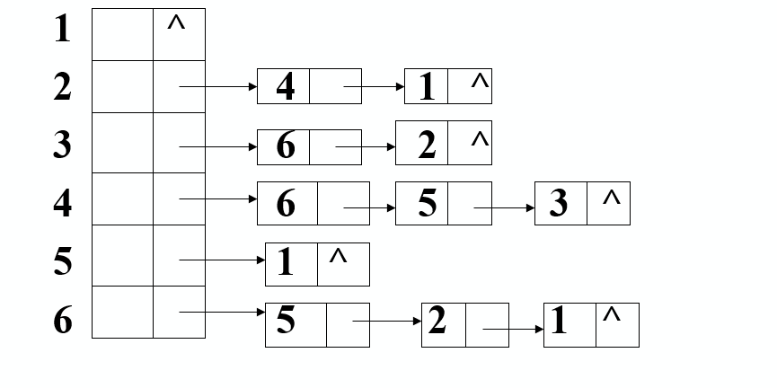
练习3
深度：3，6，5，1，2，4
广度：3，6，2，5，1，4
已知图的邻接表，分别给出用深度优先搜索和广度优先搜索从顶点3出发的遍历序列。
北京林业大学信息学院

